Slide 1
Батарейка: польза или вред
Подготовила: Долныкова Е.В.
МБОУ «Сельменьгская средняя школа»
Филиал д/с «Теремок» №27
2021 год

Slide 2
ЦЕЛЬ ПРОЕКТА:
Формировать представление у детей о пользе и вреде батарейки, о влияние использованных батареек на окружающую среду, о способах их утилизации

Slide 3
ЗАДАЧИ ПРОЕКТА:
Изучить классификацию и состав батареек;
описать влияние батареек на окружающую среду;
систематизировать полученные материалы;
провести опыты с батарейкой с целью проверки гипотезы;
Изучить мнение участников образовательного процесса по вопросу;
утилизации батареек;
воспитывать бережное отношение к природе;

Slide 4
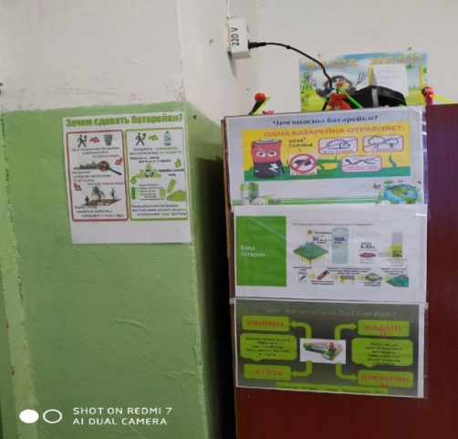
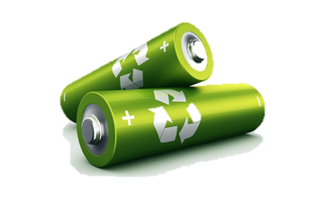
Информация для родителей:
В батарейках содержится множество различных опасных и вредных металлов, которые наносят существенный вред нашему здоровью. Не все знают, что ядовитые вещества из батареек проникают в почву, в подземные воды, попадают в море и водохранилища, из которых мы пьем воду, не думая, что вредные вещества с кипячением не исчезают, ведь они не микробы.

Slide 5
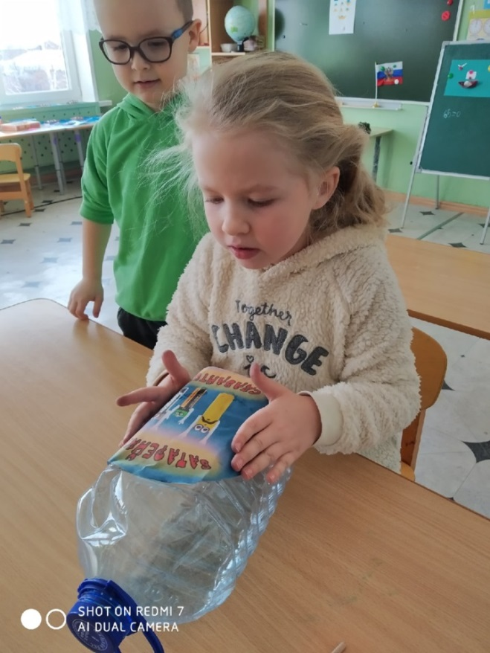
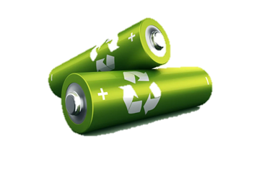
Изготовление контейнеров для сбора батареек в группе

Slide 6
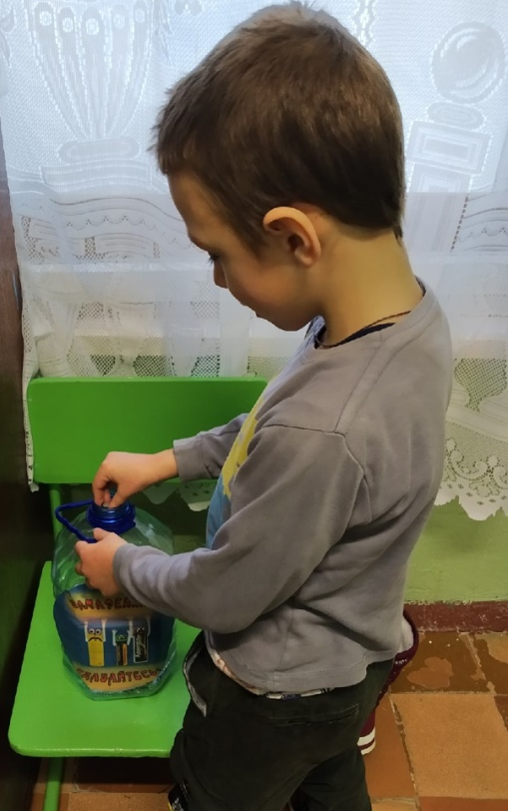
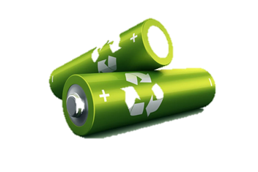
Участие в акции «Батарейки сдавайтесь!»

Slide 7
Первая партия использованных батареек была сдана в пункт приема.

Slide 8
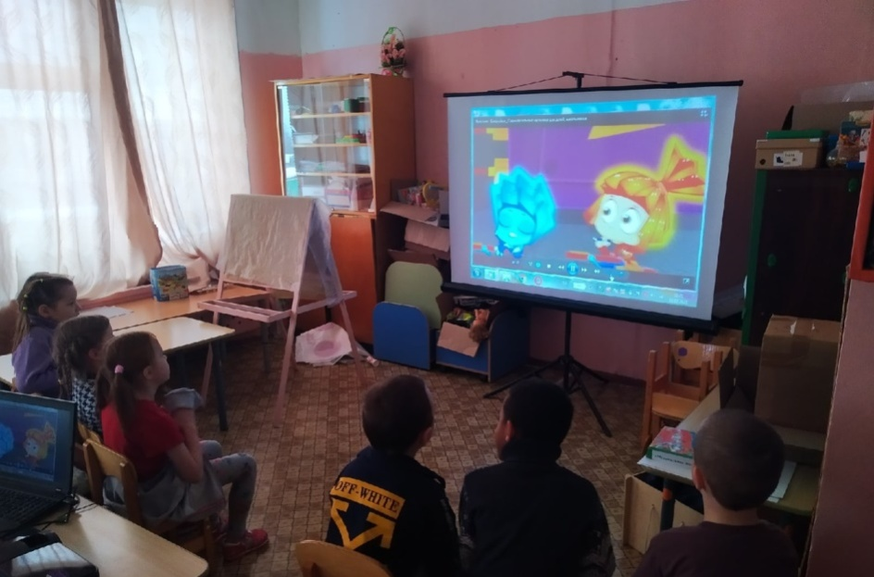
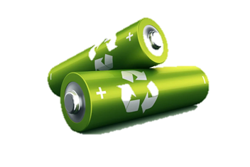
Просмотр мультфильма Фиксики «Батарейки»

Slide 9
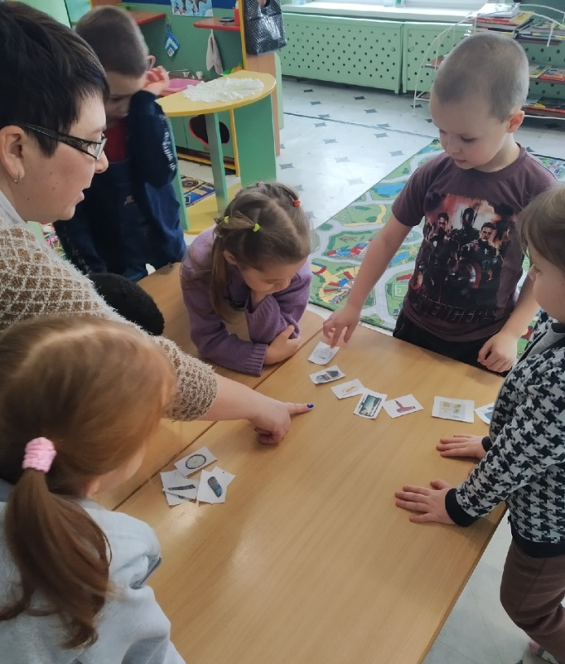
Дидактическая игра «Батарейка – розетка. Назови и расскажи».

Slide 10
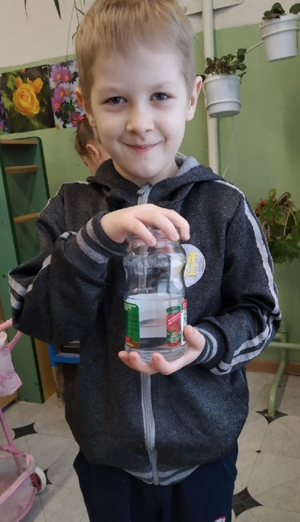
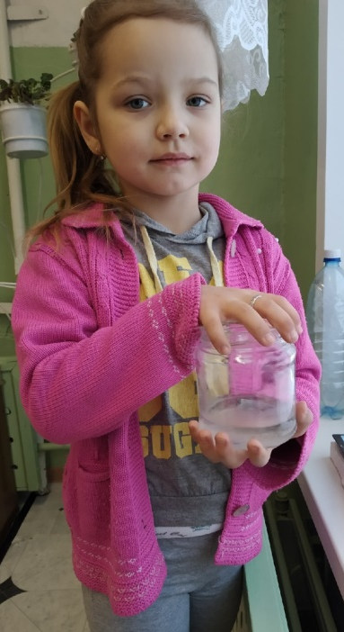
Опыт с батарейкой

Slide 11
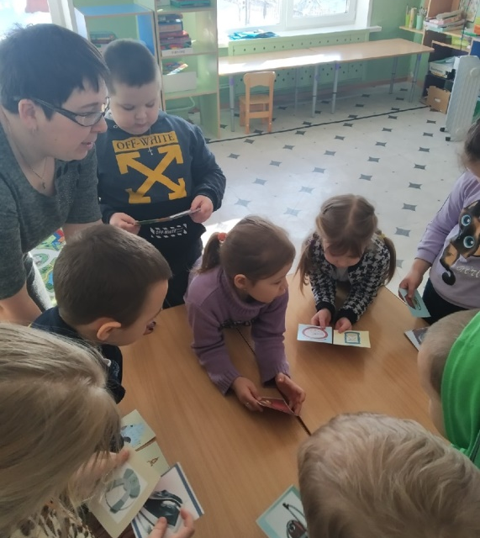
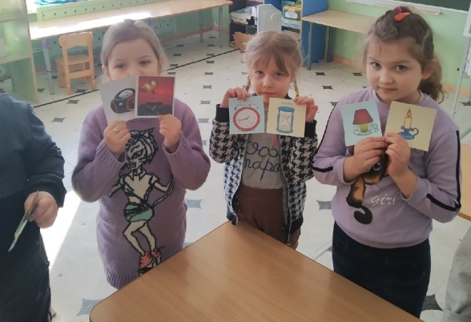
НОД «Осторожно электроприборы»

Slide 12
Мини – музей «Здесь живут батарейки»

Slide 13
Вывод:
Батарейки оказывают вредное воздействие на окружающую среду.
Большая часть жителей выбрасывают батарейки в мусорные баки.
Если будут организованы пункты сбора использованных батареек, то многие люди будут сдавать батарейки, не заражая окружающую среду.

